Slide 1
RM:03567
21/08

Slide 2
Higiene
A higiene (BUCAL,PESSOAL,DENTAL,)TODAS IMPORTAMTES PARA A GENTE E PARA O MUNDO , COMO LIMPAR AS RUAS :Isso e a higiene da cidade ;Tomar banho:isso e nossa hiene

Slide 3
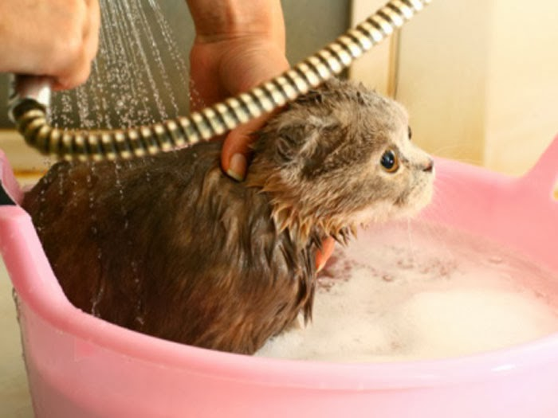

Slide 4
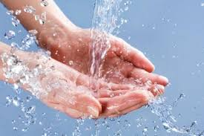
Lavar as mãos
Temos quer lavar as mãos sempre antes de comer , após voltar da rua ,após usar o banheiro

Slide 5
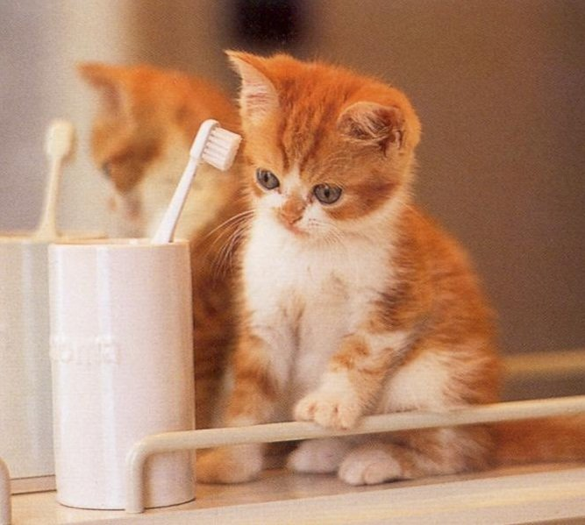
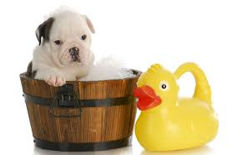
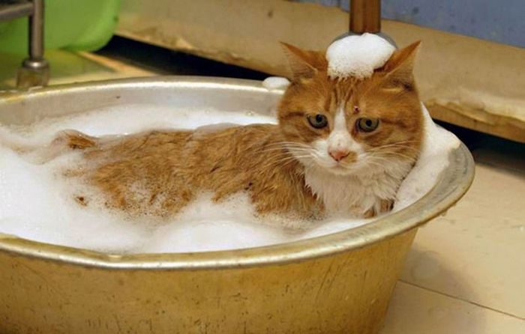
Banho do animal

